Slide 1
İçindekiler
◆ Seri-Paralel RL Devreleri

Slide 2
SERİ-PARALEL RL DEVRELERİ
◆ İndüktör, genel olarak iletken bir telin sargı
biçimine getirilmesi ile elde edilir.
◆ İndüktörler üzerine sarıldıkları çekirdeğin türüne göre sınıflandırılırlar.
◆ Hava çekirdekli veya manyeJk olmayan malzemeye sarılı indüktörler genel olarak radyolarda, televizyonlarda ve filtre devrelerinde kullanılır.
◆ Demir çekirdekli indüktörler güç devrelerinde ve filtre devrelerinde kullanılır.

Slide 3
◆ Ferrit çekirdekli indüktörler ise yüksek frekans uygulamalarında
tercih edilir.
◆ Akım taşıyan herhangi bir iletkenin, etrafına yayılan bu çizgilerden dolayı kaçak indüktansa sahip olduğu söylenebilir.
◆ Akım taşıyan bir tel manyeJk alan oluşturur.
◆ Değişken bir manyetik alan bir gerilim oluşturur. Bu gerilim manyetik alanı oluşturan akımın değişim hızı ile orantılıdır. Yani;
◆ v(t) = L^{𝑑𝑖(𝑡)} olur. Burada, oranf sabit L, indüktans olarak
𝑑𝑡
adlandırılır ve birimi henry’dir.

Slide 4
◆ Henry aynı zamanda V-s/A’e eşittir.
◆ İndüktör akımı aşağıdaki gibi ifade edilebilir.
i(t) = ¹ ^{𝑡} 𝑣 𝑥 𝑑𝑥
𝐿
−∞
i(t) = i(𝑡 ) + ¹ ^{𝑡} 𝑣 𝑥 𝑑𝑥
0
𝐿
𝑡₀
◆ İndüktörde biriken güç:
P(t) = v(t).i(t) = ( L^{𝑑𝑖(𝑡)} ) i(t)
𝑑𝑡
◆ Manyetik alanda depolanan enerji:
𝑡
𝑑𝑖(𝑡)
𝑤_{𝐿} 𝑡 = ( L
−∞
𝑤_{𝐿} 𝑡
) i(t)dx
𝑑𝑡
1
2
= L𝑖 (t) J
2

Slide 5
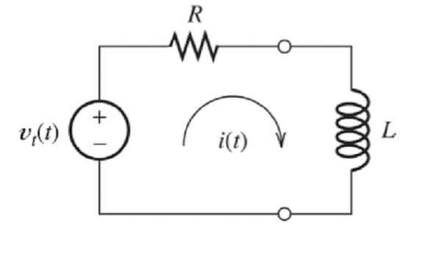
◆ İndüktörler, direnç ve kondansatörler gibi pasif elamanlardır.

Slide 6
◆ Seri İndüktörler
◆ Parelel İndüktör

Slide 7
KAYNAKÇA
◆ http://erzurum.edu.tr/Content/Yuklemeler/Person el/Caglar_DUMAN/Devre_Analizi_Sunum_19407.p df

